Slide 1
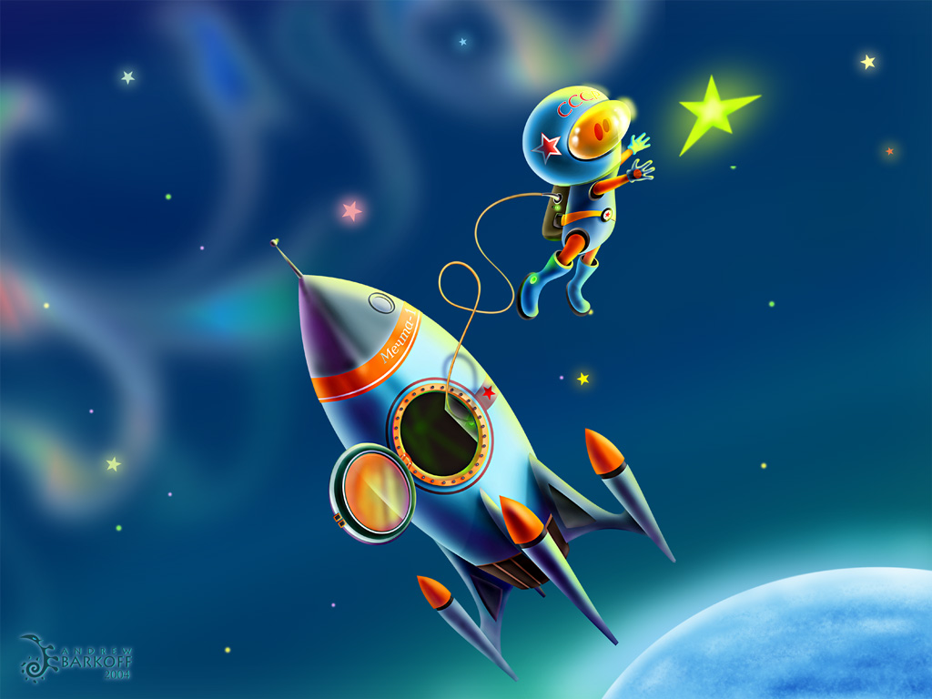
День
космонавтики

Slide 2
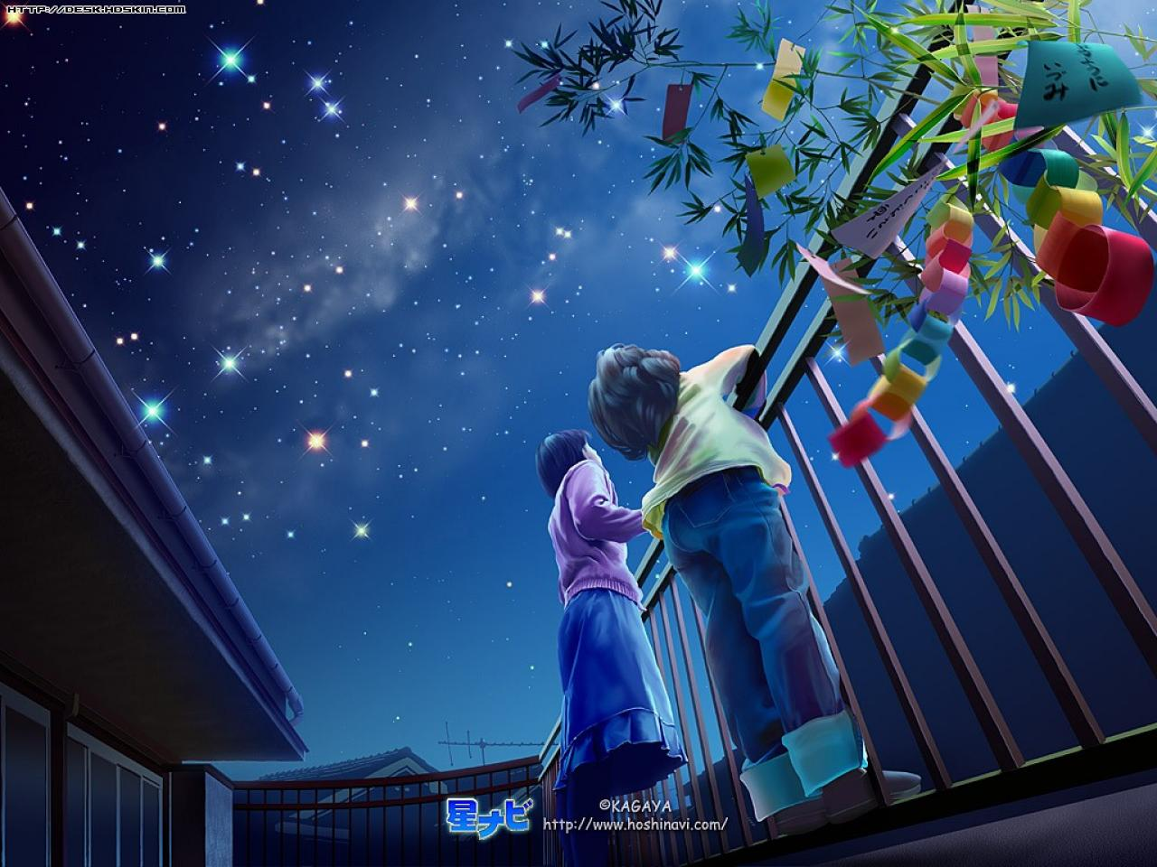
Посмотри в ночное небо! Там столько красивых звезд! Люди с самых давних времен мечтали побывать в космосе.

Slide 3
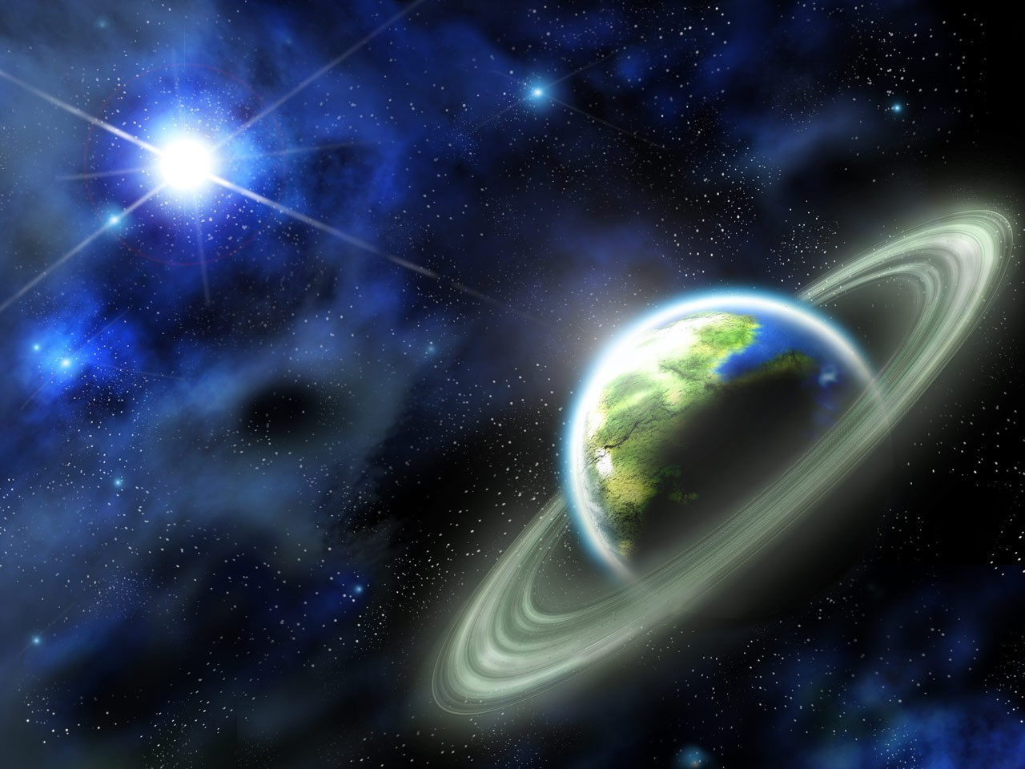
И мечтали побывать среди звёзд…

Slide 4
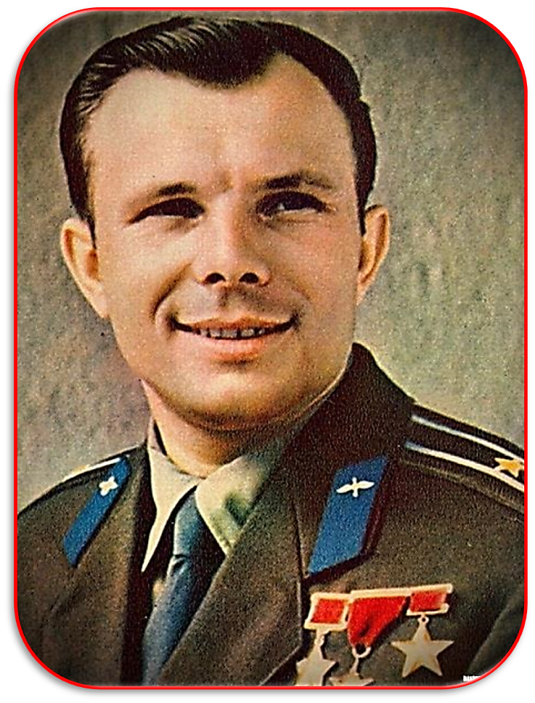
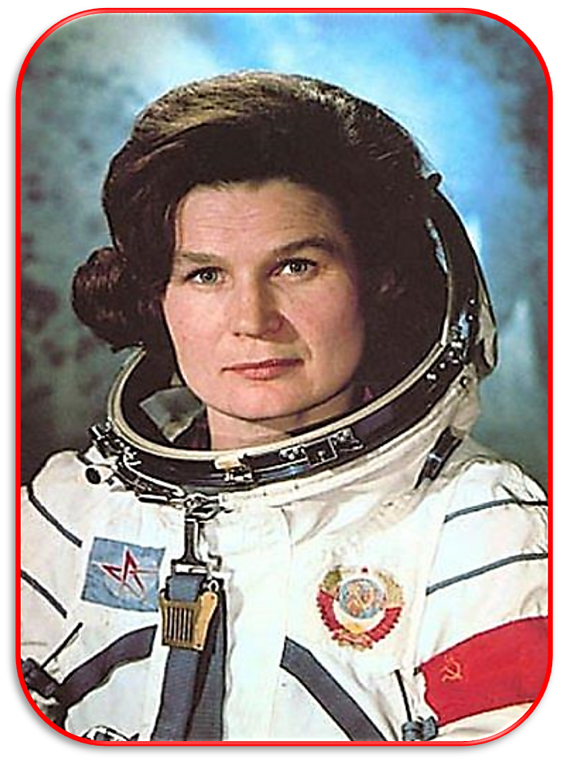
12 апреля 1961 года Юрий Гагарин стал первым человеком в истории, совершившим полёт в космическое пространство.
58 лет назад, 16 июня 1963 года, начался космический полет первой в мире женщины-космонавта Валентины Терешковой.

Slide 5
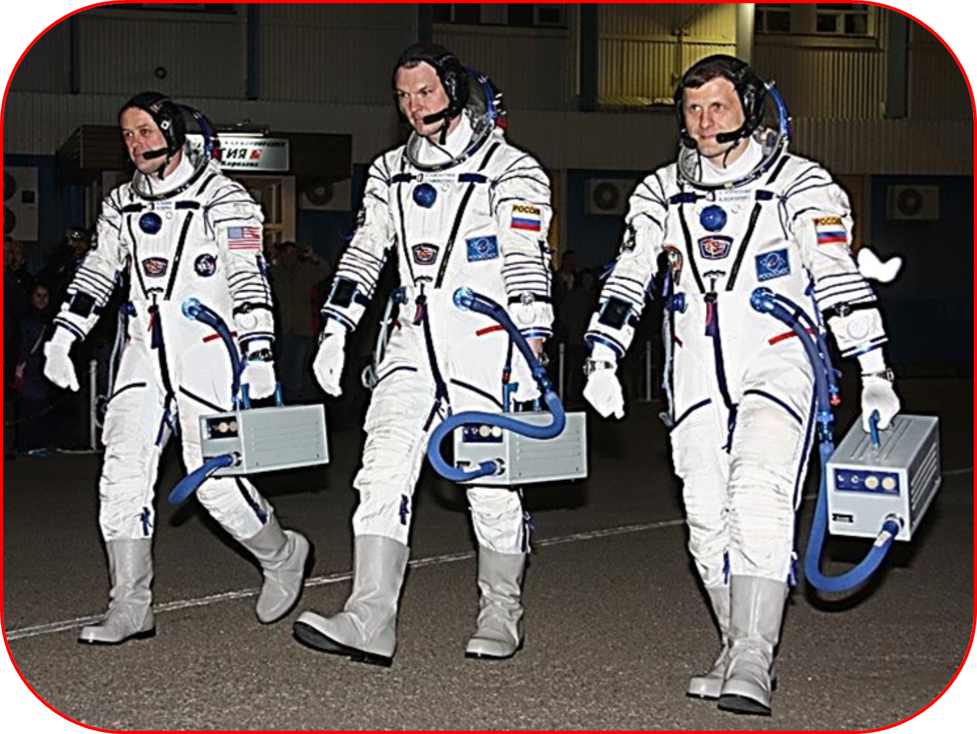

Slide 6
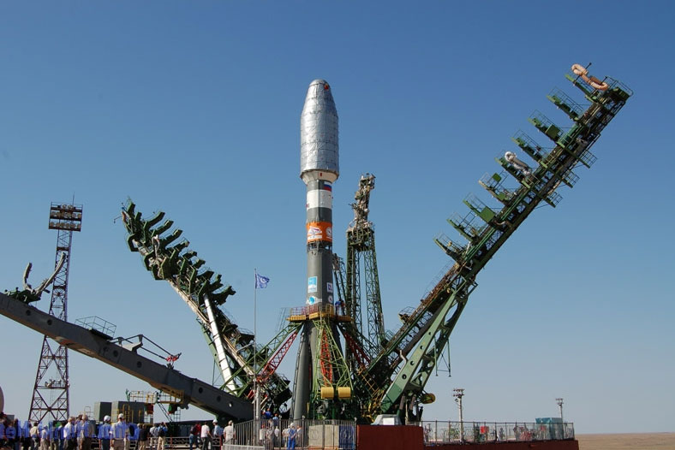
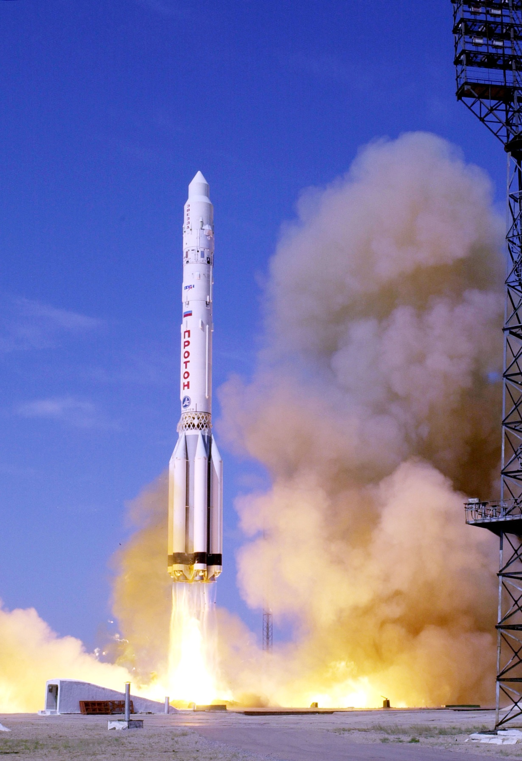

Slide 7
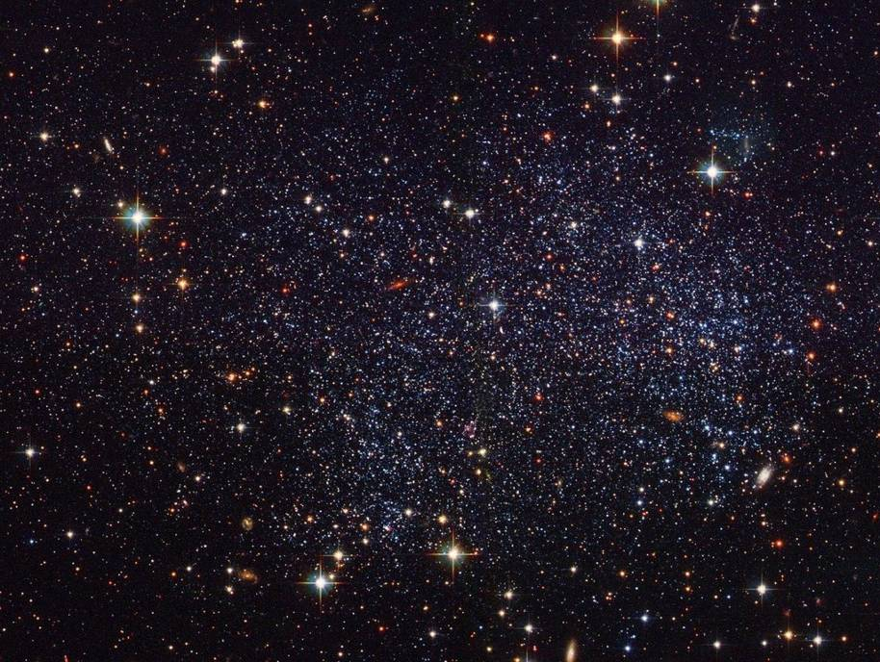

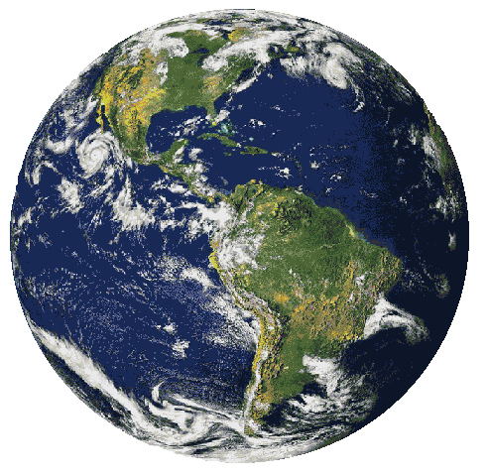

Когда ракета поднимется на нужную высоту и отделится последняя её ступень, космический корабль летит уже самостоятельно. Он становится искусственным спутником Земли.

Slide 8
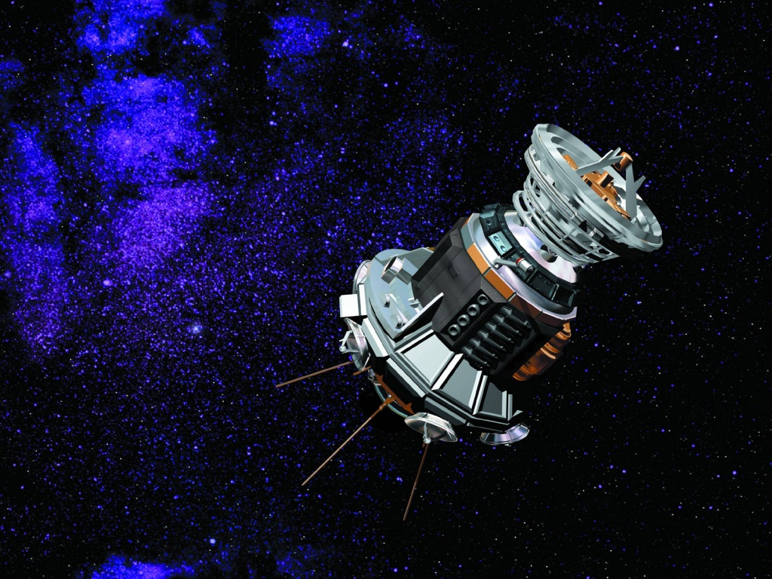
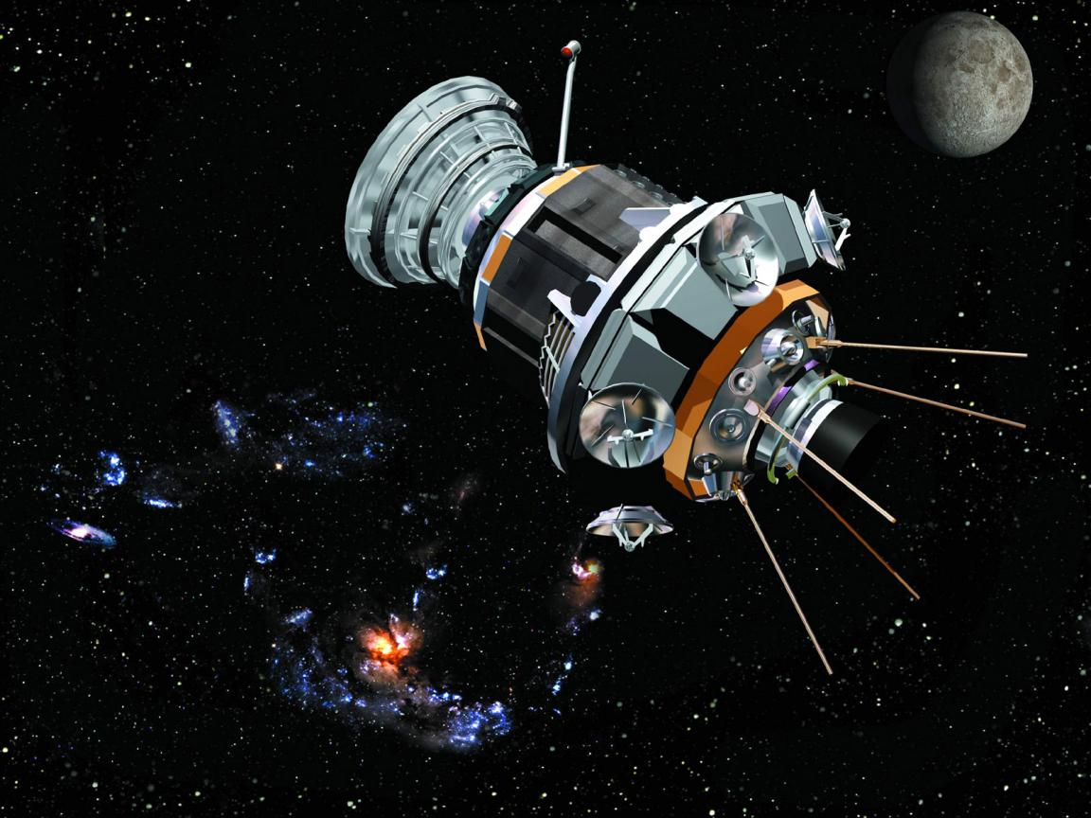

Slide 9
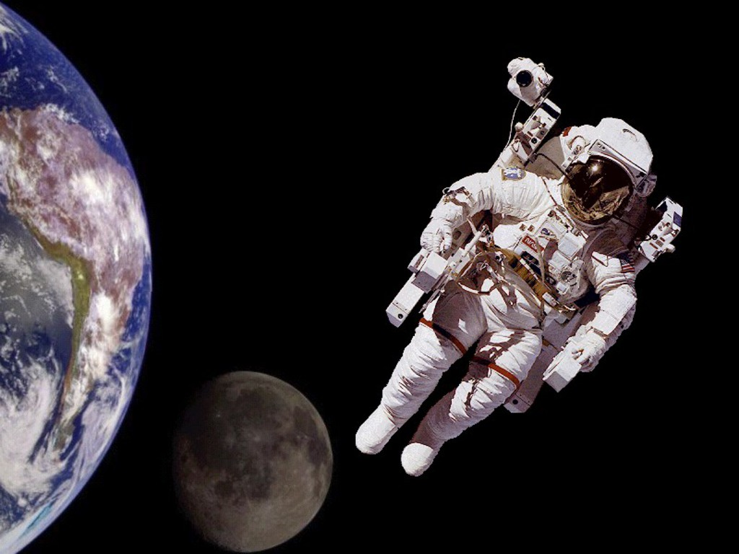
Из орбитального отсека космонавты могут выйти в открытый космос

Slide 10


Slide 11
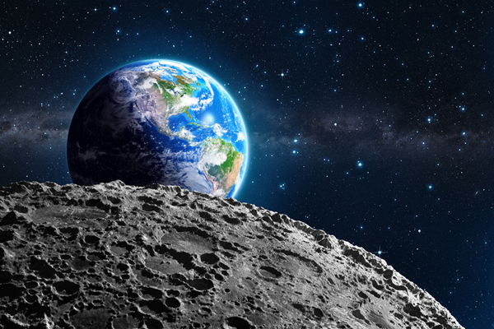
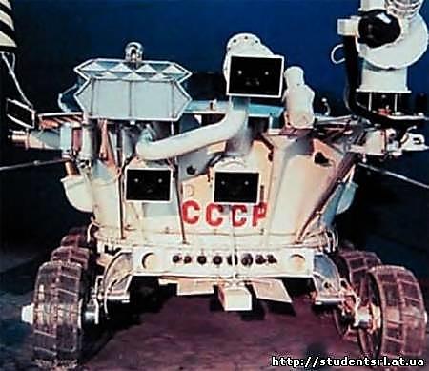

Slide 12
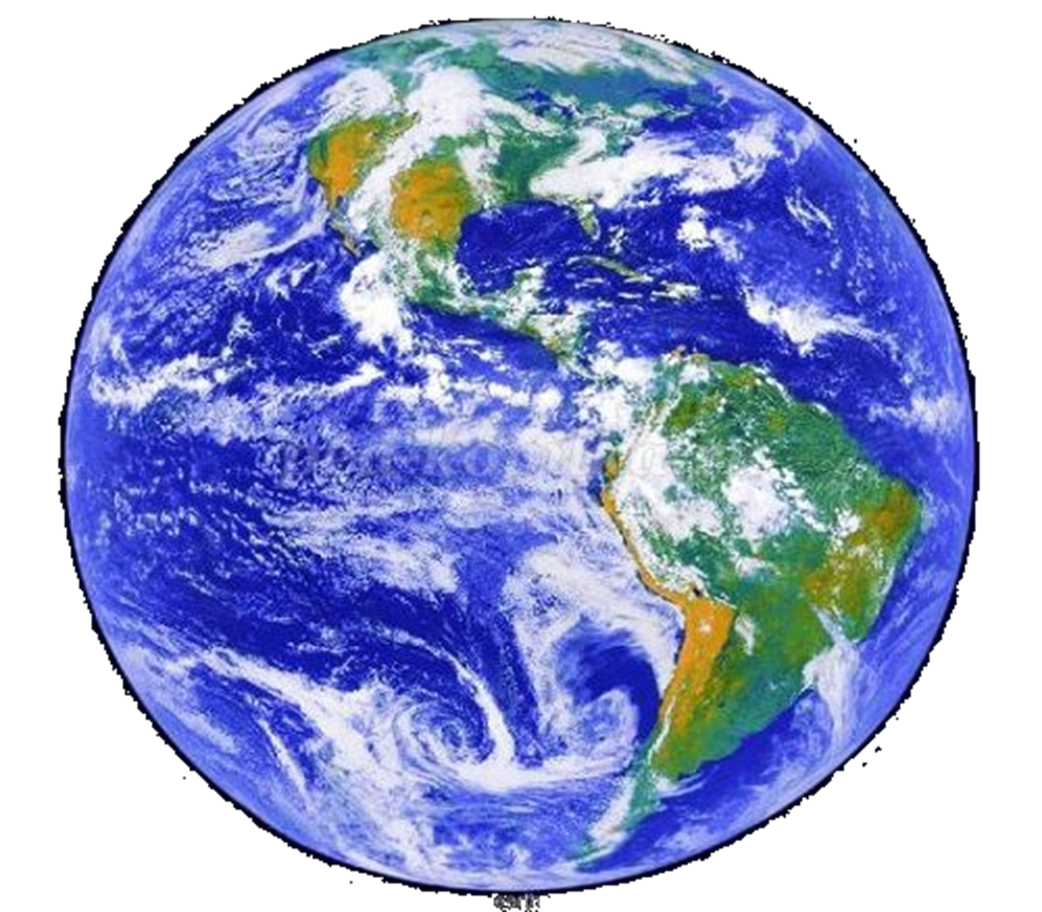

Slide 13
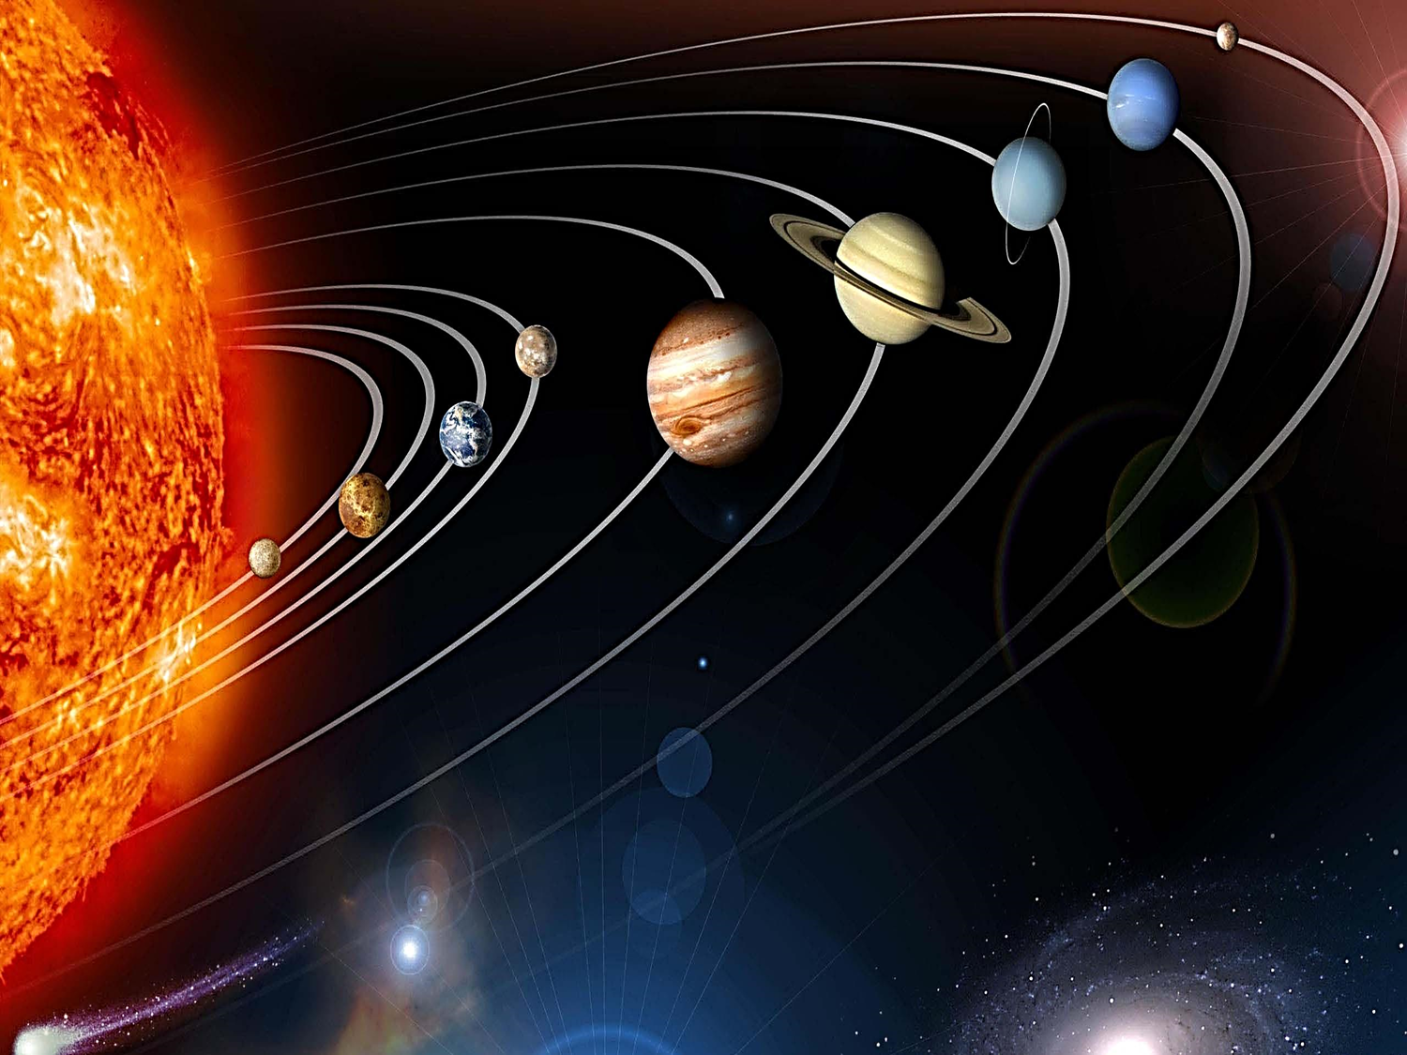

Slide 14
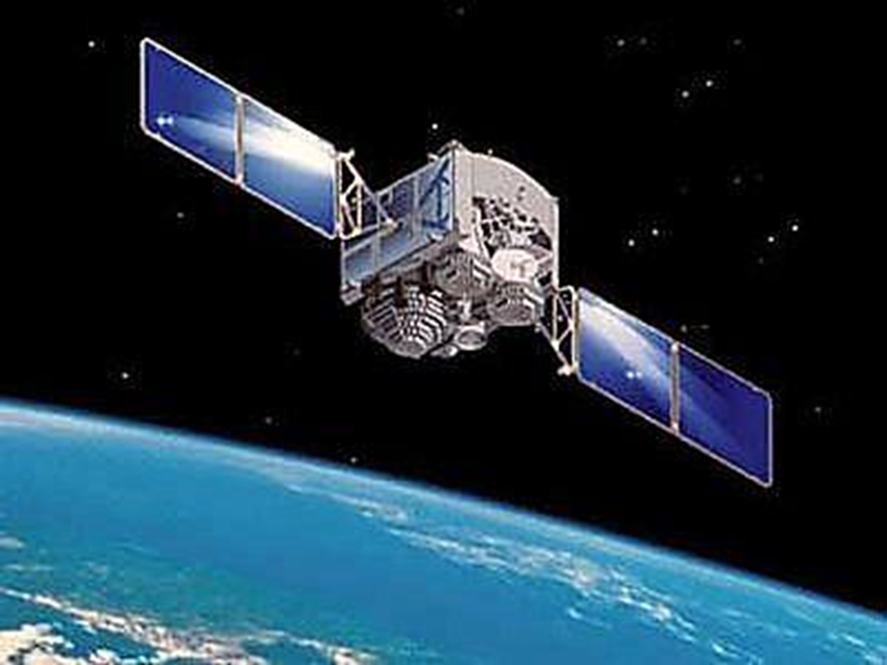

Slide 15
